Slide 1
SmartChat
Madrid • 4 Septiembre 2020

Slide 2
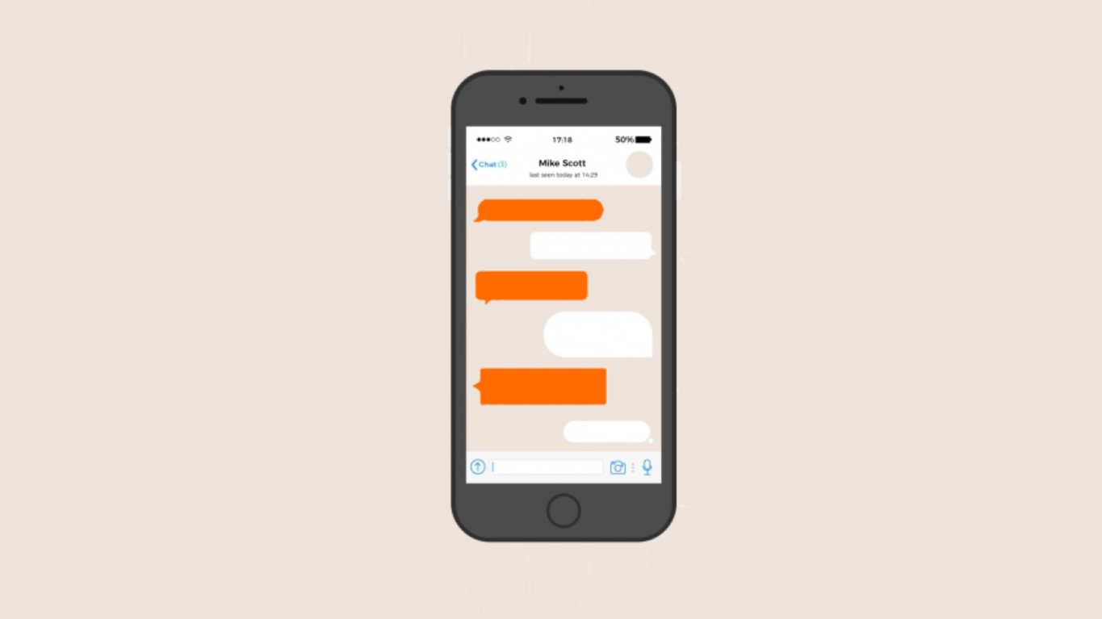
Idea
Notes:
De donde surge la idea
Soy cliente hace 20 años y siento ing como propio
Se me rompio el movil en pandemia
Infierno con apple, 2 semanas, y cuando por fin lo tengo, no puedo hacer transferencias
Psd2, you know...
Tuve que llamar 3 o 4 veces a ing...
En general soy muy fan de reclamar por twitter o por chat, por que envias lo que te preocupas y te olvidas hasta que te contestan. No tienes que buscar un momento y lugar para llamar.
En las charlas de inspiración lo propuse, y luego me escribio luis y me animo a presentarla.
¿Por que en ing no? Con un chat habria sido, "Hola, se me ha roto el movil y no puedo hacer transferencias, podeis cambiarmelo para usar sms en vez de validacion movil?” y esperar, probablemente lo mismo que la espera por telefono, un par de días.

Slide 3
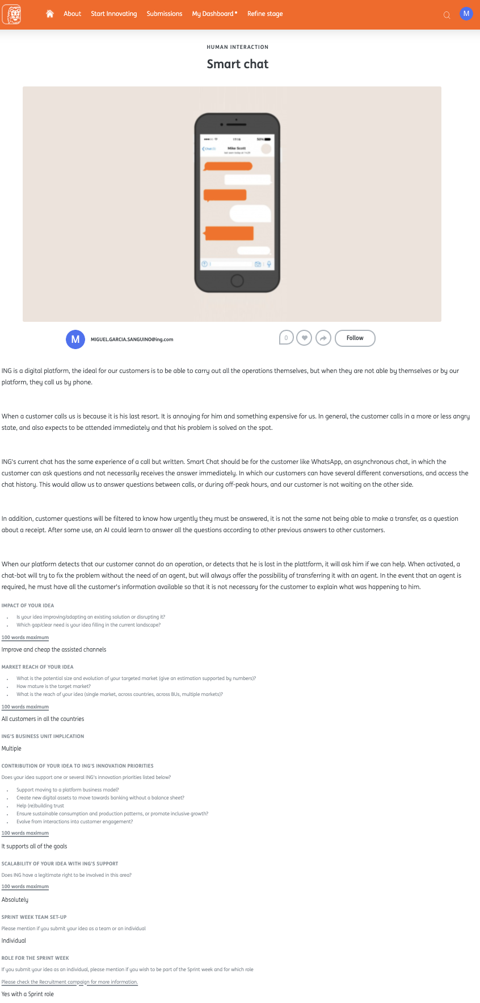
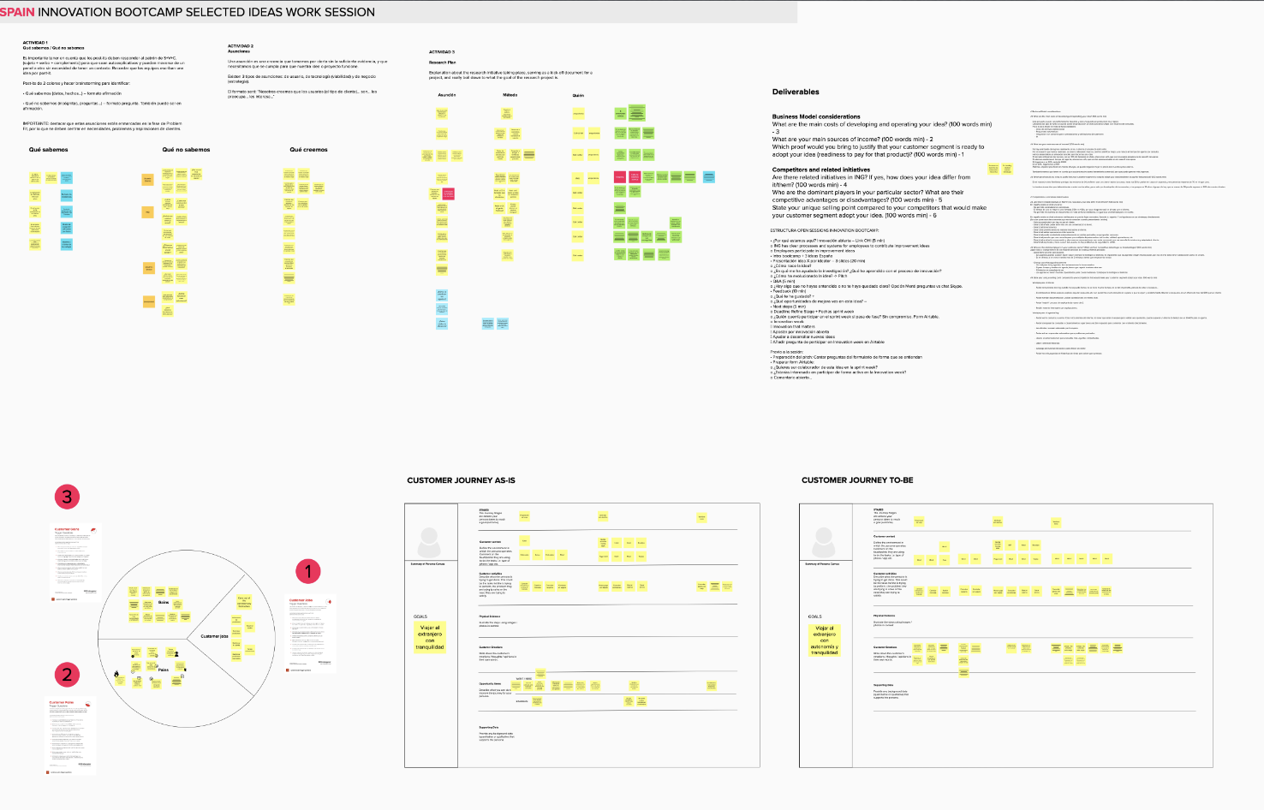
Investigación
Notes:
¿En qué me ha ayudado la investigación? ¿Qué he aprendido con el proceso de innovación?
- Esto de la izquierda es la imagen, el texto y respuestas que presente al bootcamp.
- Lo de la dere es todo el research que hemos hecho
- Durante el research te preguntas muchas y descubres muchas cosas
- que el call center es una bestia, 25k llamadas al dia, 80% en menos de 30seg
- que los clientes llaman antes de comer mas que por la tarde
- que no llaman los fines de semana
- He aprendido del proceso y la metodologia en si, buenas formas de plantear ya no solo innovacion, si no que se pueden aplicar a muchos otros de ux o planteamiento de un proyecto desde tecnologia.
- Con todo lo que he descubierto y toda la gente he hablado, conozco mucho mejor el banco. He dado la lata a mucha gente, pero en especial:
- Los compañeros de callcenter me han dado datos y mas datos, y resuelto millones de dudas.
- Los compañeros de innovacion me han ayudado muchisimo, sin ellos habria hecho menos de la mitad!

Slide 4
Evolución
¿Lo quiere el cliente?
Notes:
Con la investigacion la idea ha ido evolucionado y podemos responder a varias preguntas:
¿Lo quiere el cliente?
- Yo si, jejeje, pero ademas hicimos un research entre amigos y familiares para ver la acogida,
jovenes a tope,
maduritos al 80,
personas mayores meehhhhh.

Slide 5
Evolución
¿Lo quiere el cliente?
¿Ahorrará?
Notes:
- Hemos hecho una simulación algo de andar por casa para ver que pasa, grafica

Slide 6
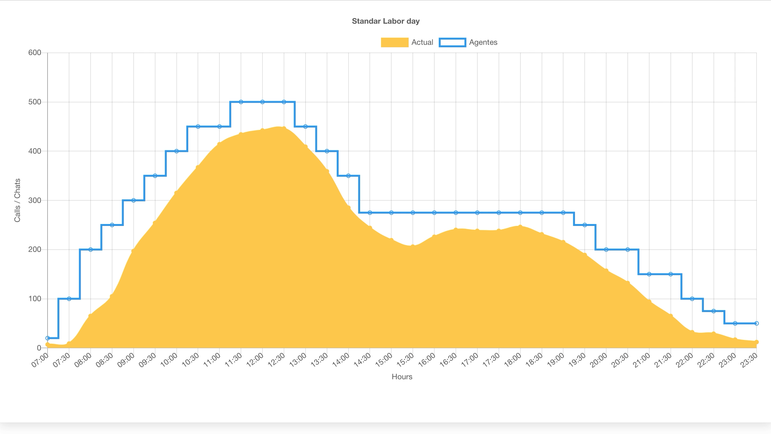
¿Ahorrará?
Notes:
Esto es 100% invent
solo redistribullendo consultas, sin tener en cuenta que el tiempo creemos que se reducirá un 20% al menos

Slide 7
Evolución
¿Lo quiere el cliente?
¿Ahorrará?
¿Cuanto cuesta?
Notes:
¿Cuanto cuesta hacerla?
MVP (Solo chat y el historico) deberia ser relativamente barato,
twilio
aprendido de otros proyectos.
MVP ya debería verse mejoría en
- Calidad de servicio
- Costes
Post MVP:
- Respuestas automaticas en momento de caidas
- envio de archivos bidireccional
- Respuestas automaticas por contenido
- integracion con consents para contrataciones y validaciones directamente
- IA
- Otros que vaya pidiendo el cliente o el producto

Slide 8
Evolución
¿Lo quiere el cliente?
¿Ahorrará?
¿Cuanto cuesta?
¿Tenémos algo parecido?
Notes:
Hay algo ya en ing parecido
chat actual de ing
whatsapp en hipotecas (descubierto durante la investigacion)
tuexperto (descubierto durante la investigacion)
- Chat actual es igual que una llamada pero escrito, incluso las sesiones duran 550 seg vs 450 seg que duran las llamadas. No tiene funcionalidad extra.
- Whatsapp de hipotecas es perfecto para lo que se usa, un cliente solo pide una hipoteca a la vez, para multiples peticiones, historico etc se nos queda corto. Ademas en el research a mucha gente le tira para atras por "falta de seguridad", "miedo a que Zukemberg sepa mis finanzas"
- Tu experto se parece mucho a lo que planteamos, pero solo se usa para unas pocas funcionalidades. No hemos conseguido rascar mucho. No lo conociamos si no la idea a lo mejor habria sido abrir tuExperto a todo el banco y añadirle ciertas funcionalidades como validar operaciones, pasar de call center a calidad y operaciones, analisis de contenido para ofrecer productos, historico etc

Slide 9
Evolución
¿Lo quiere el cliente?
¿Ahorrará?
¿Cuanto cuesta?
¿Tenémos algo parecido?
¿Tienen algo parecido?
Notes:
Otros actores dominantes
> Hicimos research en 5 empresas: Apple, mutua, bbva amazon y orange.
- Apple tiene un chat para soporte.
- Sus agentes apenas pueden hacer nada y siempre te redirigen al telefono. Es importante que los agentes tengan mismo power, por eso el chat debe tener validaciones como en la web.
- Es en directo, si se corta o tardas mas de 2 minutos, tienes que empezar de nuevo.
- Orange usa whatsapp directamente
- Un chat para bot y agentes, dos reclamaciones lo hacen caotico
- Si pasa tiempo y cambia de agente, tienes que repetir lo mismo otra vez
- El historico es complejo de ver
- Los agente no tienen muchas capacidades, para cosas medianas / complejas te redirigen al telefono

Slide 10
Evolución
¿Lo quiere el cliente?
¿Ahorrará?
¿Cuanto cuesta?
¿Tenémos algo parecido?
¿Tienen algo parecido?
¿Ventajas para el cliente?
Notes:
Ventajas para el cliente:
- Poder comunicarse con ing cuando no se puede llamar, no se tiene mucho tiempo, no es tan importante, pereza de estar a la espera...
- Si comparamos llamar, esperar, explicar, esperar respuesta, etc con poder hacer una consulta sin esperar a que te cojan y olvidarte hasta obtener la respuesta, en un ahorro de mas del 80% para el cliente
- Poder mandar documentación, validar operacion etc en mismo chat.
- Poder "reabrir" un caso sin explicarlo de nuevo de 0.
- Recibir material interactivo con explicaciones.
- Hace más accesible el banco.

Slide 11
Evolución
¿Lo quiere el cliente?
¿Ahorrará?
¿Cuanto cuesta?
¿Tenémos algo parecido?
¿Tienen algo parecido?
¿Ventajas para el cliente?
¿Ventajas para el agentes/ing?
Notes:
###### Ventajas para el agentes/ing:
- Poder leer la consulta y usar las fotos / documentos del cliente, no tener que estar en espera para validar una operación, puede suponer un ahorro de tiempo de un 30-40% para el agente.
- Poder transpasar las consultas a departamentos superiores y recibir respuesta para comentar con el cliente directamente.
- Los clientes no estan cabreador por la espera.
- Poder activar respuestas automaticas para problemas puntuales.
- Liberar el canal telefonico para consultas mas urgentes / importantes.
- Labor comercial mejorada
- Catalogo de material interactivo para ofrecer al cliente
- Poder hacer busquedas en historicos de chats para saber que contestar.

Slide 12
Gracias

